Slide 1
БЕЛОРУССКИЙ ГОСУДАРСТВЕННЫЙ УНИВЕРСИТЕТ
ИНФОРМАТИКИ И РАДИОЭЛЕКТРОНИКИ
ИНФРАСТРУКТУРА МИКРОСЕРВИСНОГО ПРИЛОЖЕНИЯ ДЛЯ АГРЕГАТОРА ТАКСИ
Выполнил:
студент гр. 250502
Зинович И.В.
Руководитель:
магистр, ассистент кафедры ЭВМ
Скиба И.Г.

Slide 2


ИНФРАСТРУКТУРА МИКРОСЕРВИСНОГО ПРИЛОЖЕНИЯ ДЛЯ АГРЕГАТОРА ТАКСИ
ЦЕЛЬ И ЗАДАЧИ
ЦЕЛЬ:
Разработка и развертывание инфраструктуры для микросервисного приложения агрегатора такси с базовой бизнес-логикой, обеспечивающей масштабируемость, отказоустойчивость и эффективное взаимодействие микросервисов
ЗАДАЧИ:
анализ современных практик и паттернов построения микросервисных систем;
проектирование и настройка центральных инфраструктурных компонентов;
организация системы единой авторизации и аутентификации;
выбор и настройка хранилищ данных;
реализация асинхронного взаимодействия между микросервисами;
построение полноценной системы логирования и трассировки;
разработка и настройка базовых микросервисов.

Slide 3
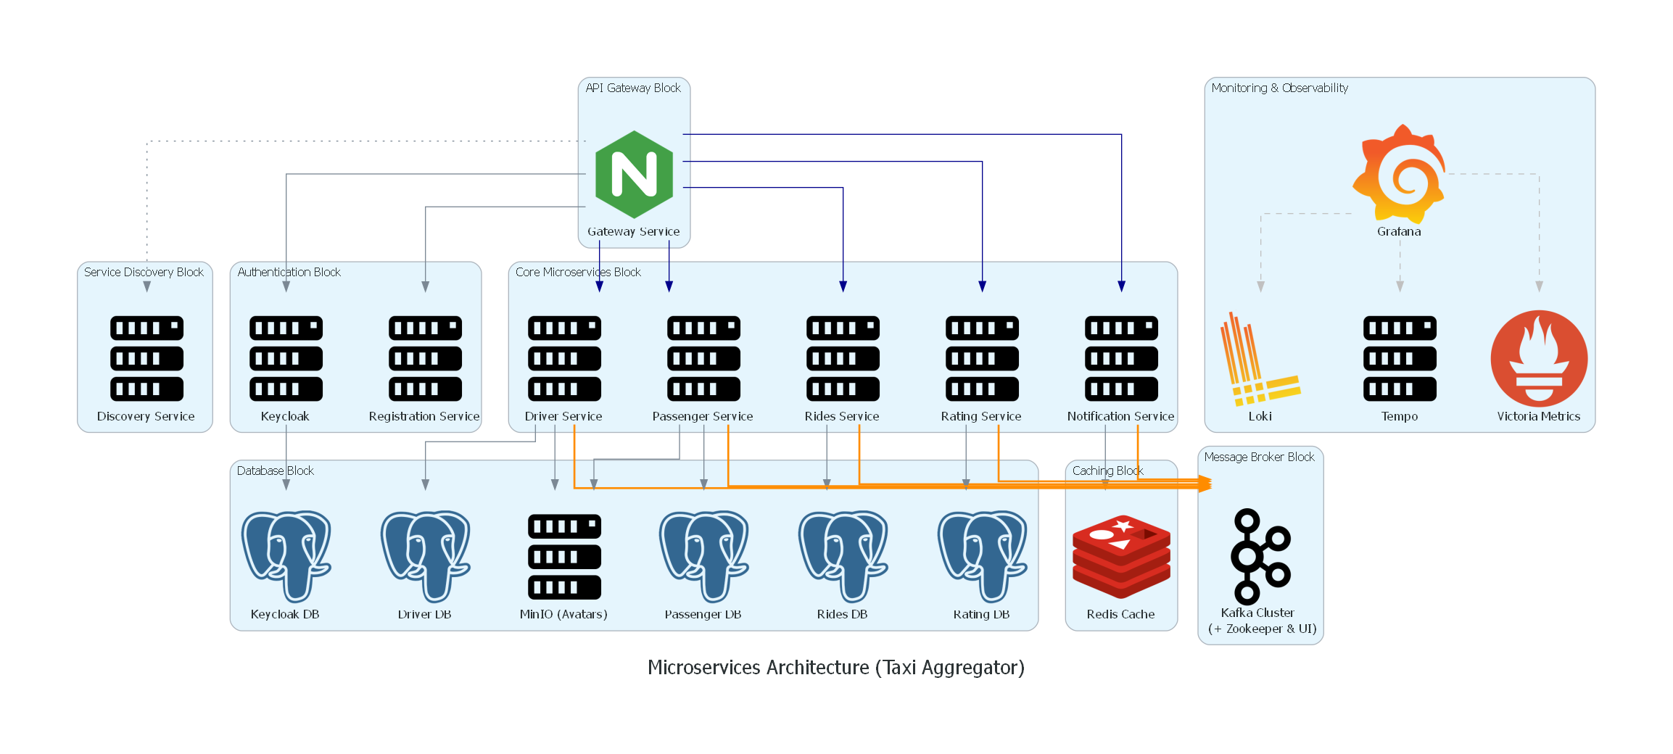
АРХИТЕКТУРА ИНФРАСТРУКТУРЫ
ИНФРАСТРУКТУРА МИКРОСЕРВИСНОГО ПРИЛОЖЕНИЯ ДЛЯ АГРЕГАТОРА ТАКСИ

Slide 4









ИСПОЛЬЗУЕМЫЕ ТЕХНОЛОГИИ
ИНФРАСТРУКТУРА МИКРОСЕРВИСНОГО ПРИЛОЖЕНИЯ ДЛЯ АГРЕГАТОРА ТАКСИ

Slide 5
ДЕМОНСТРАЦИЯ РАБОТЫ ИНФРАСТРУКТУРЫ
ИНФРАСТРУКТУРА МИКРОСЕРВИСНОГО ПРИЛОЖЕНИЯ ДЛЯ АГРЕГАТОРА ТАКСИ

Slide 6

РЕЗУЛЬТАТЫ
Реализовано:
UI для мониторинга логирования и трассировки;
UI для мониторинга компонентов: Kafka, Keycloak;
SSO для аутентификации и авторизации;
Базовые микросервисы;
Хранилища данных: PostgreSQL, Redis.
Дальнейшие улучшения:
использование оркестраторов: Kubernetes, Docker Swarm;
использование Yandex Cloud или AWS;
внедрение Debezium и Kafka Connect;
конфигурация RabbitMQ.
ИНФРАСТРУКТУРА МИКРОСЕРВИСНОГО ПРИЛОЖЕНИЯ ДЛЯ АГРЕГАТОРА ТАКСИ

Slide 7
СПАСИБО
ЗА ВНИМАНИЕ
ИНФРАСТРУКТУРА МИКРОСЕРВИСНОГО ПРИЛОЖЕНИЯ ДЛЯ АГРЕГАТОРА ТАКСИ

